Slide 1
商业伦理与社会责任

Slide 2
第7章 组织因素：伦理文化与人际关系

Slide 3
本章内容
理解企业文化概念
研究企业文化对企业伦理的影响
探讨组织中领导、权利和动机对伦理决策的影响
评估组织结构与企业伦理的关系
探讨工作小组如何影响伦理决策
探讨个人伦理决策和群体伦理决策之间的关系

Slide 4
案例讨论
华为与中兴企业文化的碰撞

Slide 5
一、企业文化
关于文化和企业文化的解释
文化：人文化成
文=纹
凡不是纯自然状态的东西就是文化
凡是留有人类痕迹的东西就是文化

Slide 6
关于文化
中国古代典籍中早就有“文化”的字样
“文”字的本意，是各色交错的纹理
《论语》“质胜文则野，文胜质则史，文质彬彬，然后君子。”
《周易·贲卦》：“观乎天文，以察时变。观乎人文，以化成天下。”

Slide 7
文化涵义的三个层次
第一个层次：涵盖人类所有的文明成果，就是人类有史以来的所有努力和成果
第二个层面（《大英百科全书》）：文化是一种渊源于历史的生活结构的体系，这种体系往往为社会成员所共有，包括这一集团的语言、传统、机关和制度，包括有激励作用的思想、信仰和价值，以及它们在物质工具上和制造物中的体现
第三个层次：指人类创造和使用的纯精神产品，以文学、艺术、音乐等为代表的精神产品

Slide 8
文化的三个要素
文化被群体成员或社会成员所共享；
文化的形成需要一段相对较长的时间；
文化是相对稳定的。

Slide 9
一、企业文化
企业文化是指企业全体成员共同遵守的一系列价值观、行为规范及问题解决方式的总和。
企业也被看成是在经营活动中，管理者共同遵守的用以管理自我和他人的信念体系。
企业文化包括价值观、行为规范和人造物品，并通过行为模式、观念、文件（如伦理准则）和企业里举行的各种典礼仪式来展现。为企业成员提供了内部准则，更传达了企业的内涵。概括来说包括价值观念、企业精神、道德规范、行为准则、历史传统、企业制度、文化环境、企业产品等。其中价值观是企业文化的核心。所有企业都有自己的独特文化。
企业文化有三个层次：精神文化、制度文化、物质文化

Slide 10

伦理和企业文化
企业文化在伦理决策中扮演重要的角色。
如果公司鼓励、奖赏或不监管不伦理行为，那么员工就很可能做出有悖伦理的行为。
一个组织，如果管理者感觉到的文化价值观与实际情况有冲突，就会产生伦理问题。

Slide 11
员工觉察到的基调和文化、高层基调 以及对CEO和高管的认识

Slide 12

企业文化的两个维度
关注人
组织致力于关心员工福利
关注业绩
组织侧重于产出和员工的生产力

Slide 13
四种企业文化类型
冷漠型文化：不论对人还是对业绩关注都最少。
关怀型文化：对人很关注，对业绩很少关注。
苛求型文化：对人几乎不关注，对业绩却非常关注。
综合型文化：既高度关心人，也高度关心业绩。
文化审计是指对企业价值观进行评估，通常可由公司外部的咨询顾问来进行。

Slide 14
企业文化类型框架
人道型
综合型
强
注重于人
冷漠型
苛求型
弱
弱
强
注重业绩

Slide 15
基于合规和基于价值观的文化
基于合规的文化通过他们的法务部门来决定某项行为是否合乎伦理
不是以伦理而是以风险管理为中心
基于价值观的文化依靠明确的使命宣言来定义公司及其如何对待员工和顾客
侧重于价值观而不是法律

Slide 16

差异接触
人们在与同事或亲密群体中其他人的接触过程中，会学习到伦理与不伦理行为
研究表明：差异接触对
伦理决策有影响
上司对下属的伦理行为
影响很大

Slide 17
告密
指将公司的错误做法暴露在外。
如媒体或政府管理机构
当员工认为他们知道如何做才是正确的，而他们所在的工作小组和企业却赞成另一种不伦理决策时，就会产生冲突。
《萨班斯-奥克斯法案》和《联邦组织量刑指南》使内部告密者的行为制度化，以鼓励揭露公司内部的不正当行为。

Slide 18
影响员工观察到不正当行为 却不汇报的因素

Slide 19

领导者对企业文化的影响
权力是指领导者和管理者对下属行为和决策的影响力
只要有他在别人的表现就不同，他就拥有对别人的权力
权利和影响可以塑造企业文化

Slide 20
五种权力基础
奖赏权：通过提供某人想要的东西来影响其行为
强制权：惩罚某种消极行为
职位权：个人头衔和地位
专家权：知识中衍生出来的
参照权：存在于个人与他人目标相似时

Slide 21

领导力在企业伦理中的作用
领导：即指导、指挥他人完成某一目标的能力或权威
领导人在影响组织的企业文化和伦理态度方面起着关键作用
领导风格从多方面影响企业行为
包括员工对组织规范与价值观的认可和拥护

Slide 22
管理者在制定伦理计划中的领导作用

Slide 23


领导风格
强制型领导
权威型领导
关系型领导
民主型领导
示范型领导
教练型领导
Notes:
The most successful leaders do not rely on one style of leadership but alternate their technique based on the characteristics of the situation.

Slide 24
领导的类型
交易型领导者试图通过协商或“物物交换”让员工感到满意，以取得想要的行为或绩效。
变革型领导者力求提升员工的承诺水平、培养信任和内在动力。
如果某一组织的员工有着更高水平的伦理承诺，利益相关者更加支持他的伦理文化，变革型领导就最为合适。

Slide 25
强有力的伦理领导者具有的七个习惯

Slide 26
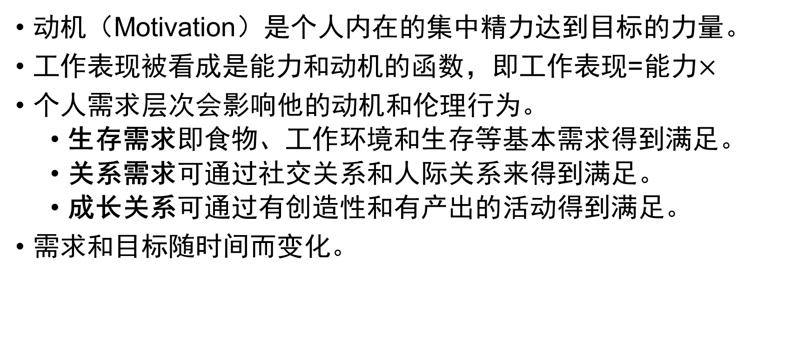
激励伦理行为
动机（Motivation）是个人内在的集中精力达到目标的力量。
工作表现被看成是能力和动机的函数，即工作表现=能力$×$
个人需求层次会影响他的动机和伦理行为。
生存需求即食物、工作环境和生存等基本需求得到满足。
关系需求可通过社交关系和人际关系来得到满足。
成长关系可通过有创造性和有产出的活动得到满足。
需求和目标随时间而变化。

Slide 27
组织结构和企业伦理
在集权型组织，决策权集中在最高层管理者手中。
几乎没有权力下放
在分权型组织中，决策权在指挥链中会尽可能下放。

Slide 28
组织结构类型比较
特点 | 集权型 | 分权型
权力等级 | 集中 | 分散
灵活性 | 低 | 高
适应性 | 差 | 好
觉察问题能力 | 弱 | 强
执行能力 | 强 | 弱
应对能力 | 缓慢 | 迅速
规则和程序 | 多且正式 | 少且非正式
劳动分工 | 明确 | 模糊
控制幅度 | 较多员工 | 少量员工
运用管理策略 | 广泛 | 极少
协调和控制 | 正式且非人性化 | 非正式且人性化

Slide 29
集权型组织与分权型组织的伦理问题
集权型组织：
组织结构导致的不伦理行为——组织官僚化；
缺乏由下而上的交流——上层管理者不能觉察到存在的问题和不伦理行为，如血汗工厂、童工问题等；
推卸责任——替罪羊现象；
专业化和明确的分工导致员工之间缺乏关联性而引发伦理问题。
分权型组织：
优点是人性化、更为关注加强信息流动；
缺点是存在委托代理风险、伦理标准不高、对政策制度变化反应迟钝。

Slide 30
集权型和分权型企业文化示例

Slide 31
企业结构和文化的群体维度
正式群体
委员会、工作小队和团队。
非正式群体
群体规范
全体成员希望达到的行为标准。
为群体内可接受和不可接受的行为设立了准则。

Slide 32
员工的行为差异 (The 10/40/40/10 Rule)

Slide 33
谢谢！

